Slide 1

C Ceminar #9
20171655 이국준

Slide 2

14장 포인터 활용

Slide 3
14장 포인터 활용
목차
14.1 이중 포인터
ASK
14.2 포인터 배열
14.3 배열 포인터
Q&A
14.4 함수 포인터
14.5 다차원 배열과 포인터
14.6 const 포인터와 volatile 포인터
14.7 void 포인터
14.8 main 함수의 인수

Slide 4
14.1 이중 포인터
int **q;
정수형을
가리키는 포인터를
가리키는 포인터
*q
4
int i = 100;
int *p = &i;
int **q = &p
*p
**q
포인터 p의 주소 = 12
100
12
변수 i의 주소 = 4
이중포인터 q의 주소 = 16
포인터와 이중포인터를 이용하여 변수를 변경할 수 있다.
이중포인터가 가장 많이 사용되는 상황은 외부에서 정의된 포인터 값을 함수의 인수로 받아서 변경하려는 경우이다.

Slide 5


이중 포인터 선언과 연결
이중 포인터를 통한 변수 변경

Slide 6
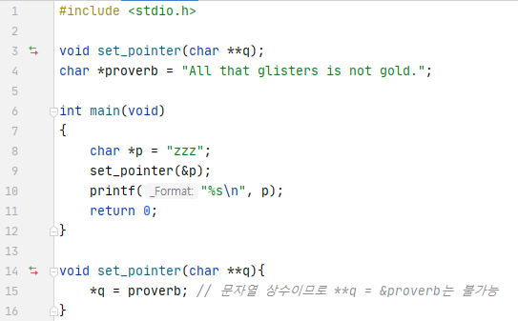
예제 dp2.c
외부에서 정의된 포인터 값을
함수의 인수로 받아서
변경하려는 경우

Slide 7
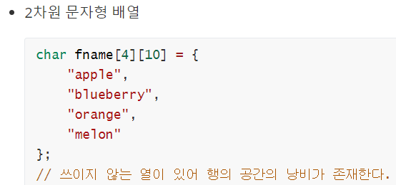
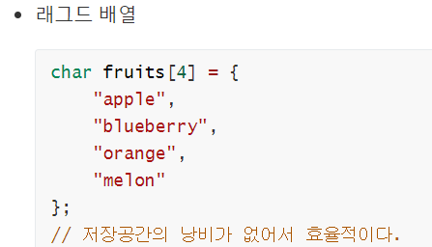

14.2 포인터 배열
연산순서
문자형 포인터 배열
래그드 배열
(ragged array)

Slide 8
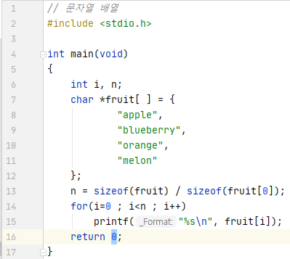

예제 stringarray.c

Slide 9

14.3 배열 포인터
연산순서

Slide 10
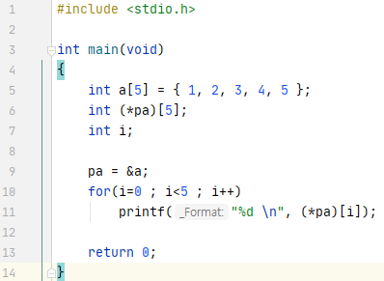
예제 arraypointer.c

Slide 11
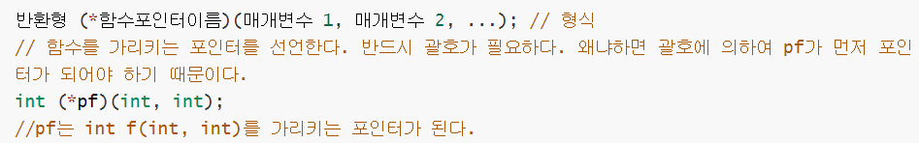
14.4 함수 포인터
함수 포인터 선언
선언된 함수 포인터는
매개변수, 반환형이 정확하게
일치하는 함수만 가리킬 수 있다.

Slide 12
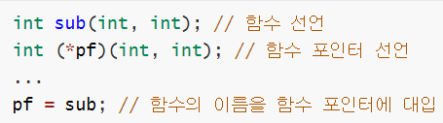

함수 포인터 사용

Slide 13
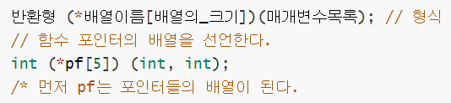

함수 포인터의 배열
함수 포인터의 배열 선언
함수 인수로서의 함수 포인터
함수 인수로서의 함수 포인터 사용방법

Slide 14
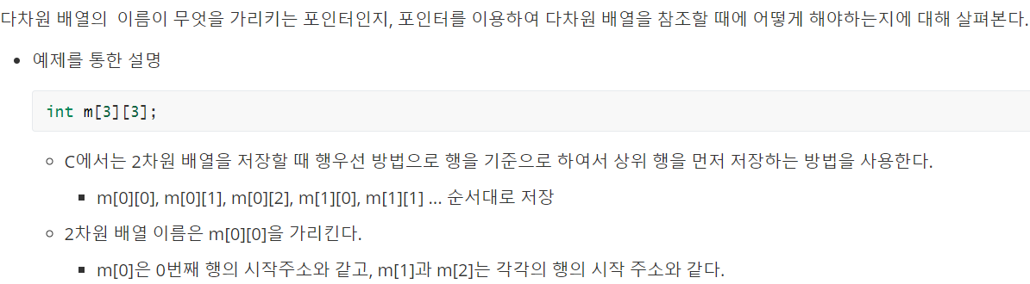
14.5 다차원 배열과 포인터
행우선 방법(row-major)

Slide 15
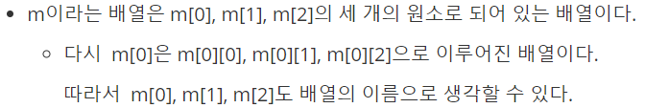
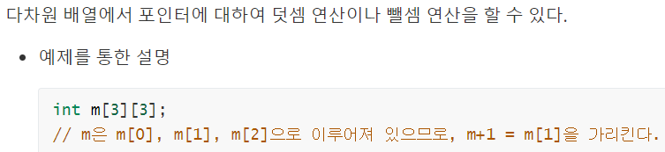
다차원 배열의 이해
배열의 배열로 이해
다차원 배열에서의 포인터 연산

Slide 16
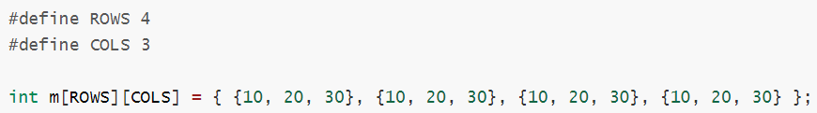
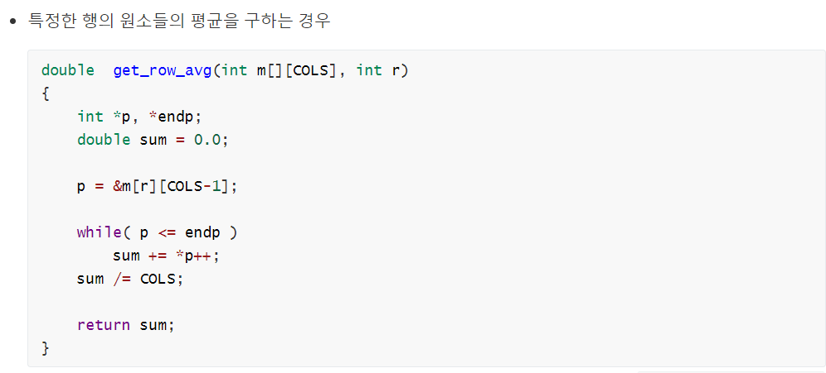
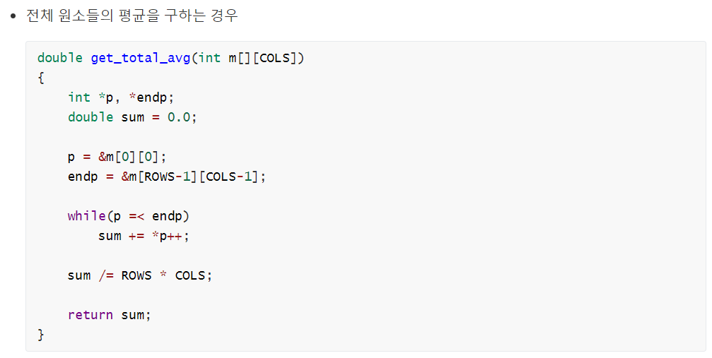
포인터를 이용한 다차원 배열 운행
원소 참조하는 방법

Slide 17
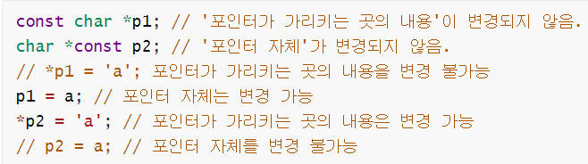
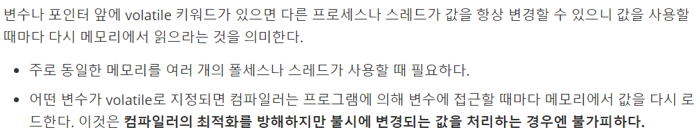
14.6 const 포인터와 volatile 포인터
const 키워드
volatile 키워드

Slide 18
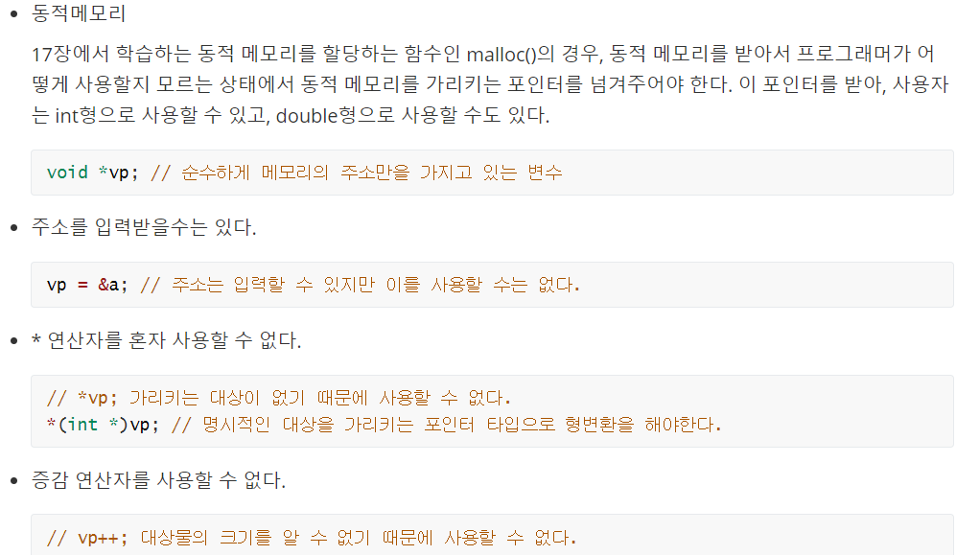
14.7 void 포인터

Slide 19
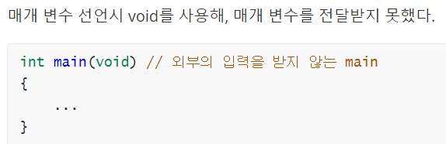
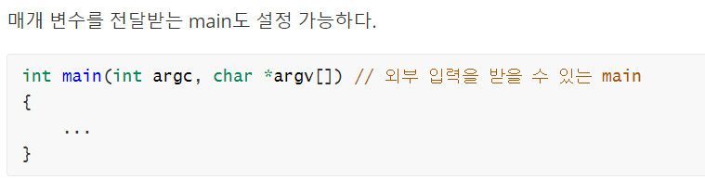

14.8 main 함수의 인수

Slide 20
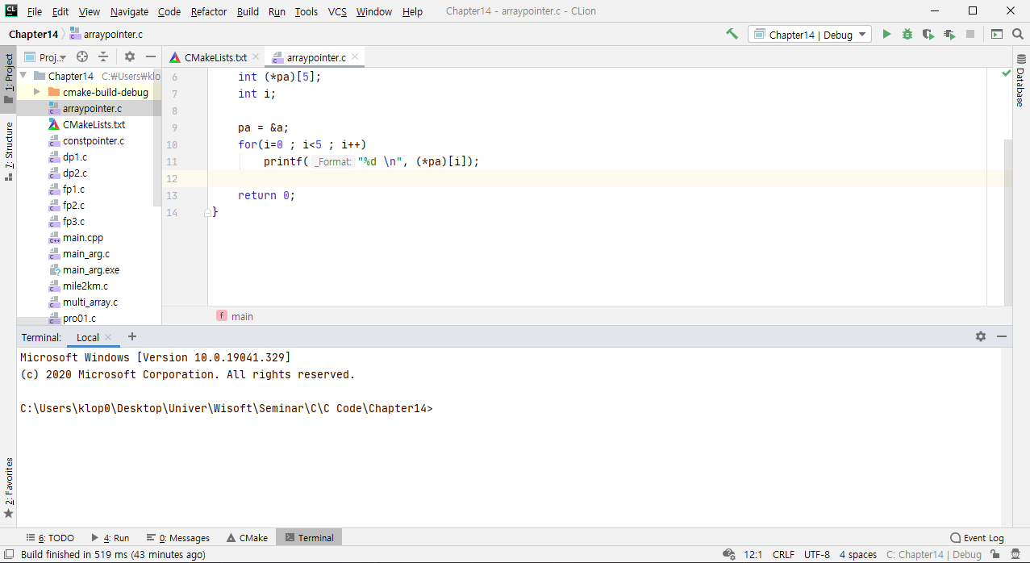
프로그램 실행형태
터미널 창에서 실행.
compile, 실행을 시켜야
실행됨.

Slide 21
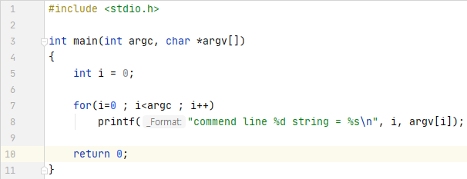

예제 main_arg.c

Slide 22

ASK

Slide 23


Q&A

